Slide 1


星空剧院票务管理系统
六扇门软件开发公司
Six doors only provide the most professional software

Slide 2

INDEX
1
项目背景
2
模块划分及开发者
3
运行环境
4
实际运行界面

Slide 3

项目背景
△项目名称：剧院票务管理系统(TTMS)
△委托单位：西安邮电大学
△制作小组：软件工程 1505班第五小组
△主要功能介绍：提供一般剧院所需的必要功能，可动态的进行与剧目、演出厅、演出计划、座位信息相关的所有操作，对于售票，可以动态的进行购票，退票等功能并加以统计，然后进行分析，额外对影院的服务人员的信息也可以进行管理，并增设数据字典管理，方便后期维护使用。

Slide 4
模块划分及开发者
用例编号 | 用例名称 | 开发者
TTMS_LSM_01 | 管理放映厅 | 无
TTMS_LSM_02 | 设置座位 | 高健
TTMS_LSM_03 | 管理剧目 | 张桓侨
TTMS_LSM_04 | 安排演出 | 胡新宇
TTMS_LSM_05 | 管理雇员信息 | 刘永强
TTMS_LSM_06 | 管理数据字典 | 李浩阳
TTMS_LSM_07 | 售票 | 何弘韦
TTMS_LSM_08 | 统计销售额 | 高健
TTMS_LSM_09 | 分析销售数据 | 高健

Slide 5
运行环境
△电脑系统：Window7及以上
△内存：2G以上
△处理器：i7以上
△所需软件：Eclipse
SQL server 2008 R2

Slide 6
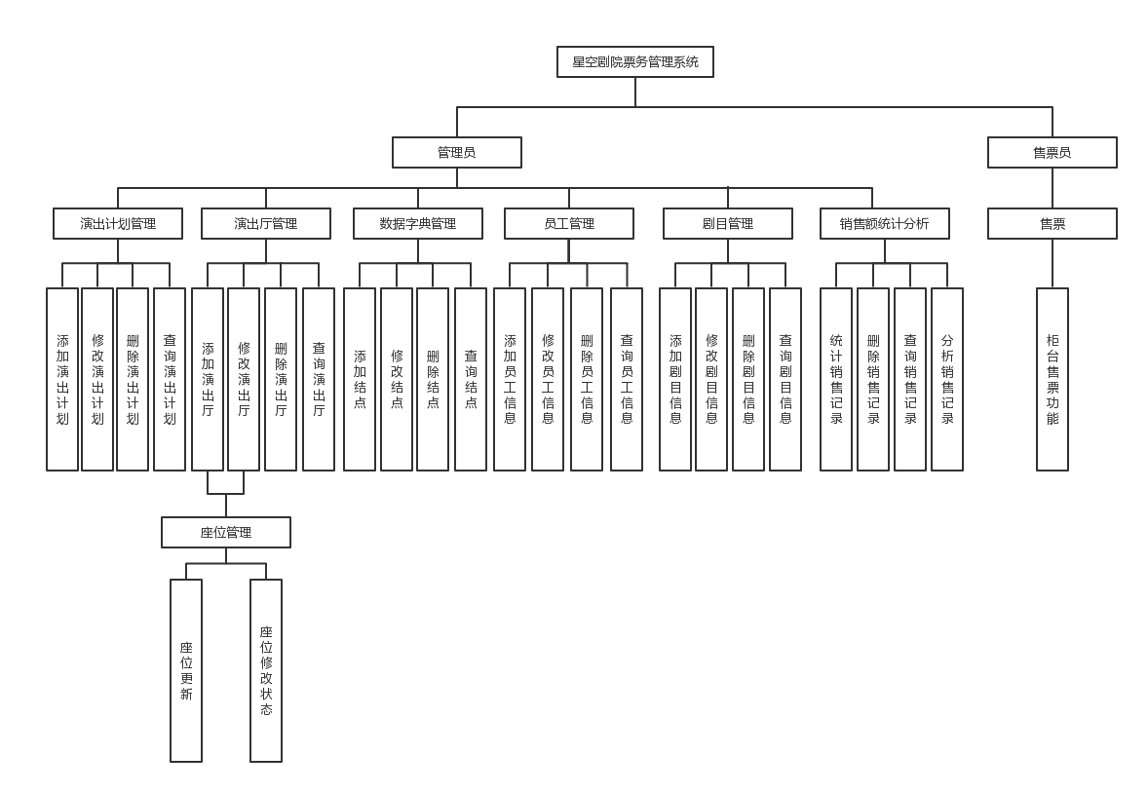
影院业务流程图
Cinema business process diagram

Slide 7
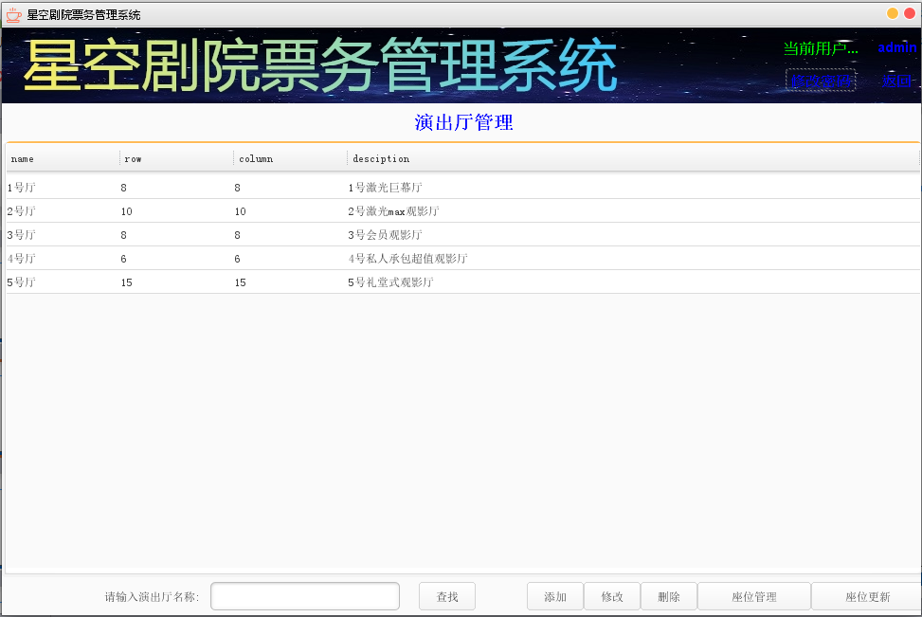
产品特色
Product features
使用java swing界面皮肤beautyeye，提供更好的视觉感受

Slide 8
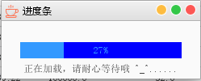
产品特色
Product features
因程序运行加载过程较长，使用线程进度条，给用户更好的体验
功能齐全，每个用例能单独运行，可维护性较强

Slide 9
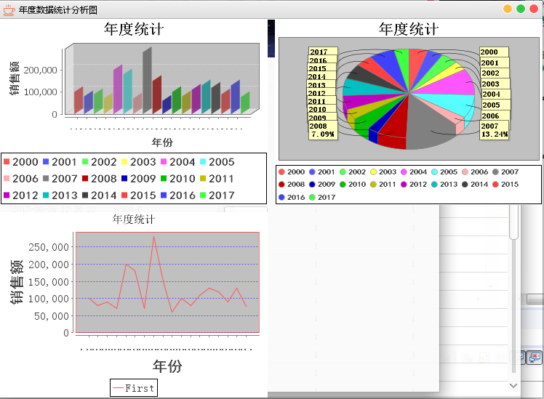
产品特色
Product features
采用统计图进行分析销售数据，更加全面直观。

Slide 10
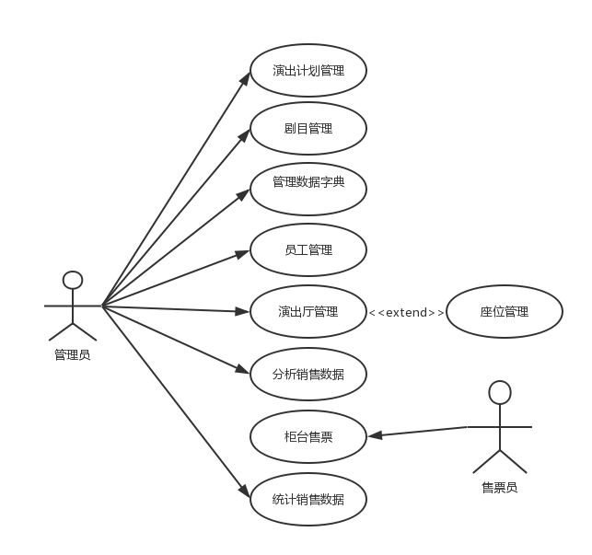
系统用例图
System use case diagram

Slide 11
逻辑架构设计
Logical architecture design

Slide 12
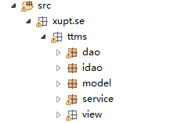
工程结构
engineering structure
TTMS源代码的工程目录结构如图所示。源代码包含5个子目录，具体说明如下：
DAO层：包含各用例与数据库进行连接的函数。
iDAO层：提供一些所需接口。
model层：构建每个用例的模板。
Service层：包含业务逻辑层的所有函数头文件和源程序文件。
View层：包含持界面层的所有函数头文件和源程序文件。

Slide 13
产品列表
Product list
应用系统软件包，1CD；
数据库初始数据，1CD；
应用系统源代码及开发过程文档电子版，1CD；
应用系统的“需求规格说明书”、“软件设计说明书”、“软件测试报告”、“软件用户手册”、“软件管理维护手册”纸质版。

Slide 14
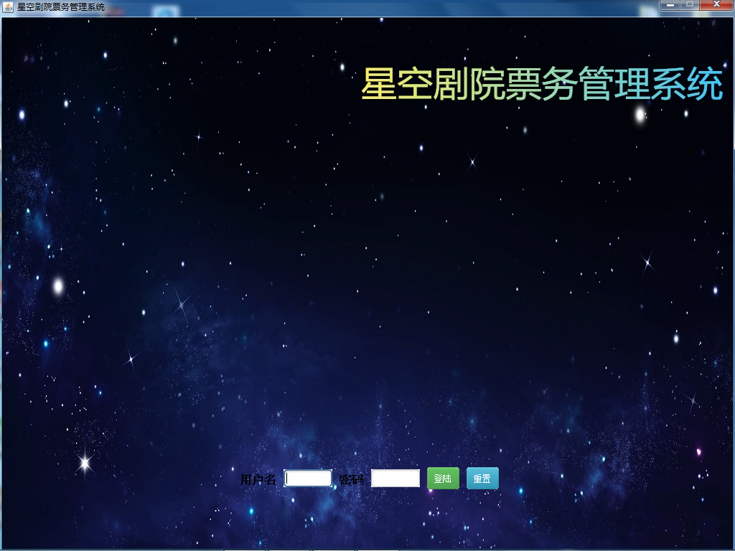
主登录界面
Main landing interface

Slide 15
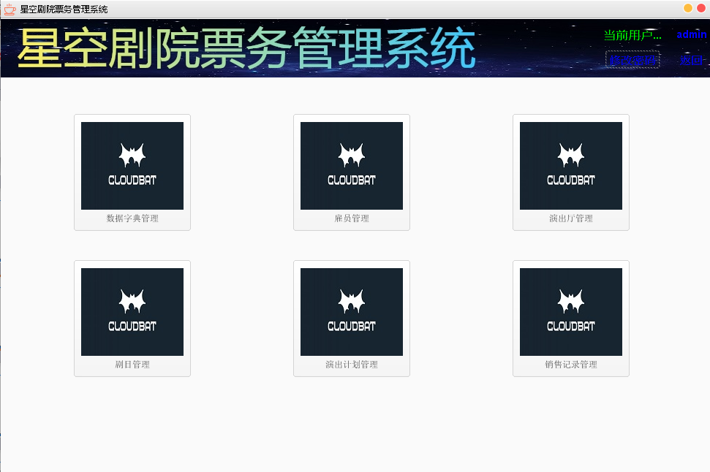
管理员界面
Admin interface

Slide 16
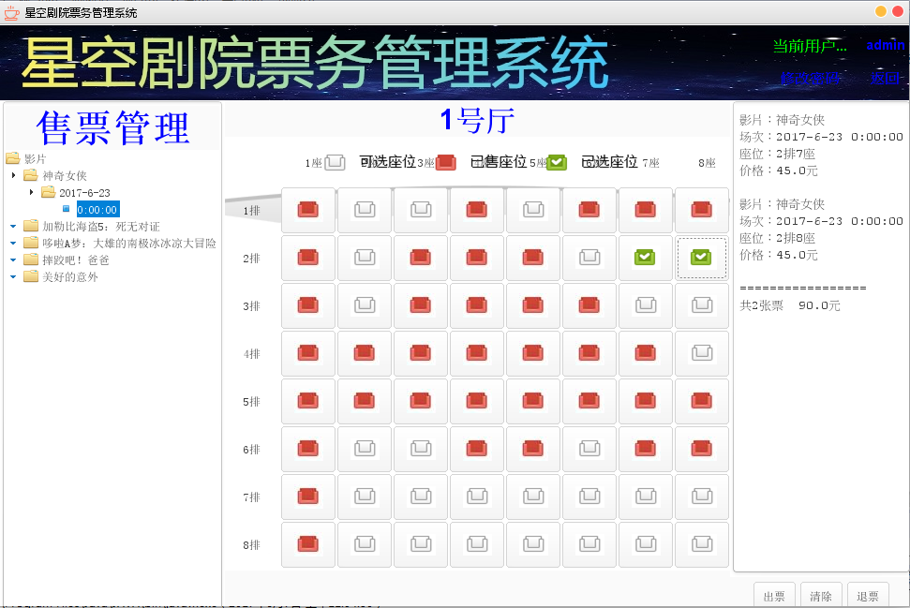
售票员界面
Conductor interface

Slide 17
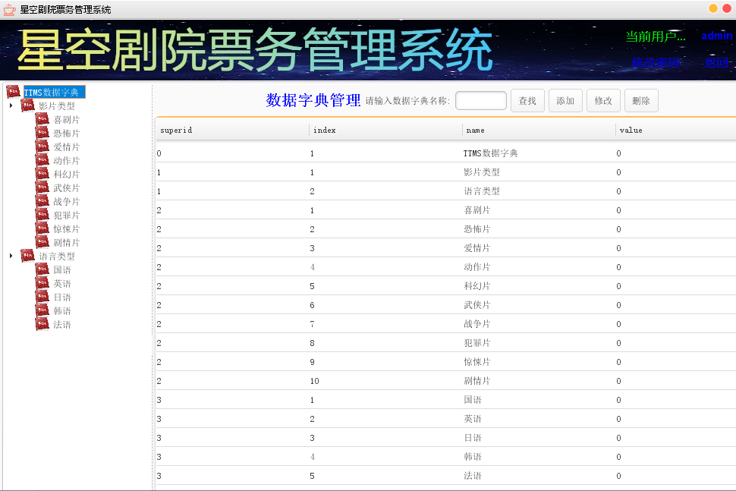
数据字典管理界面
Data dictionary management interface

Slide 18
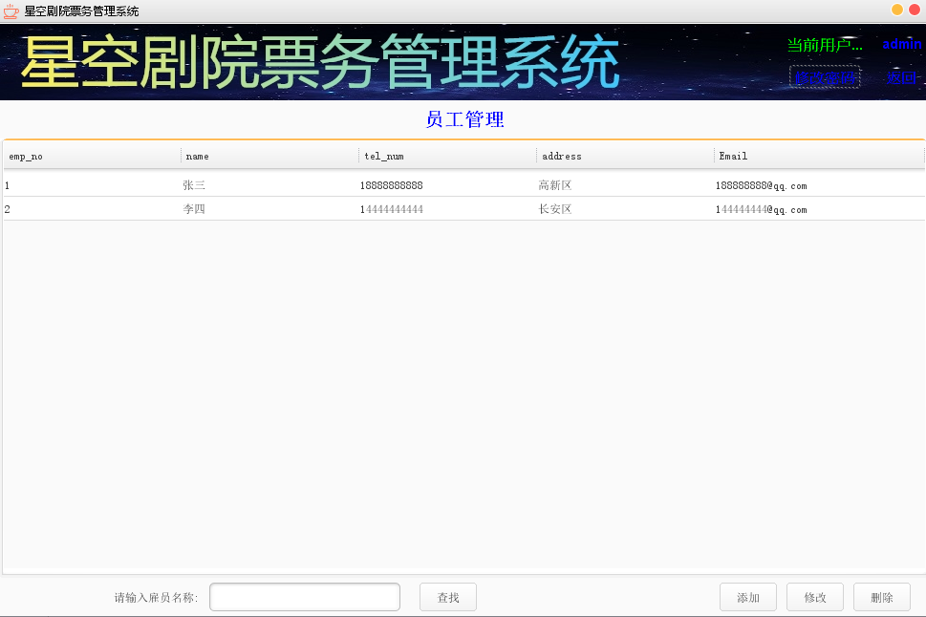
雇员信息管理界面
Employee information management interface

Slide 19
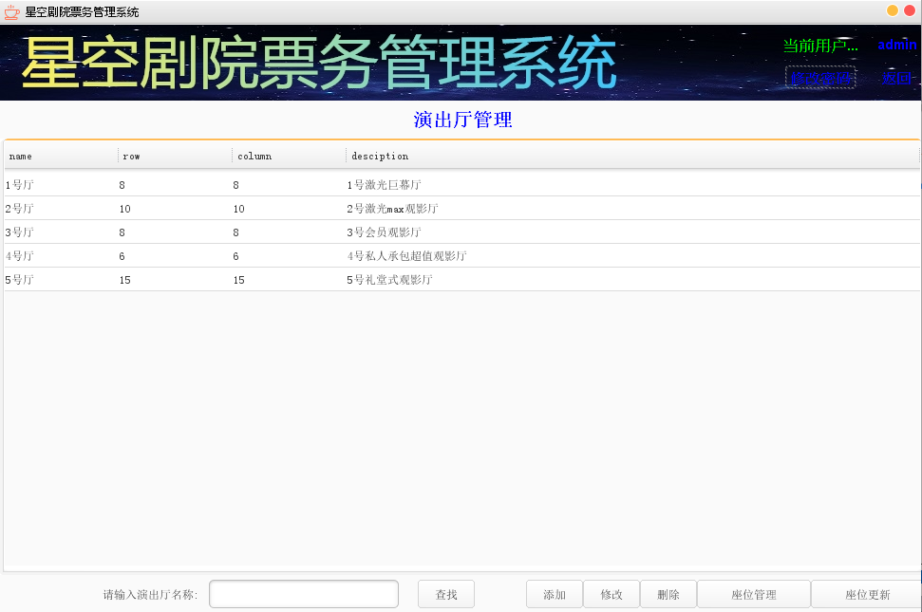
演出厅管理界面
Studio Management Interface

Slide 20
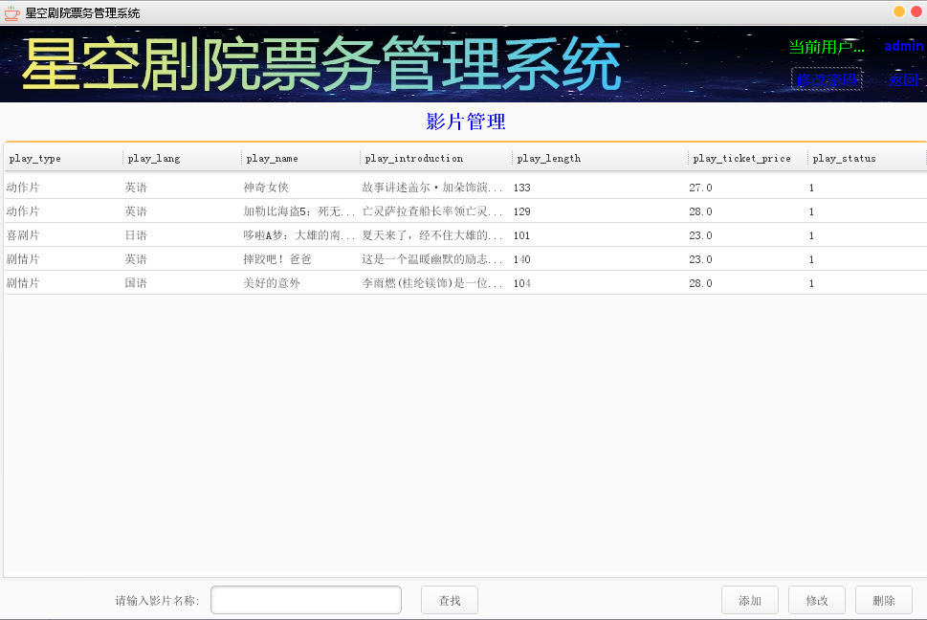
剧目管理界面
Play Management Interface

Slide 21
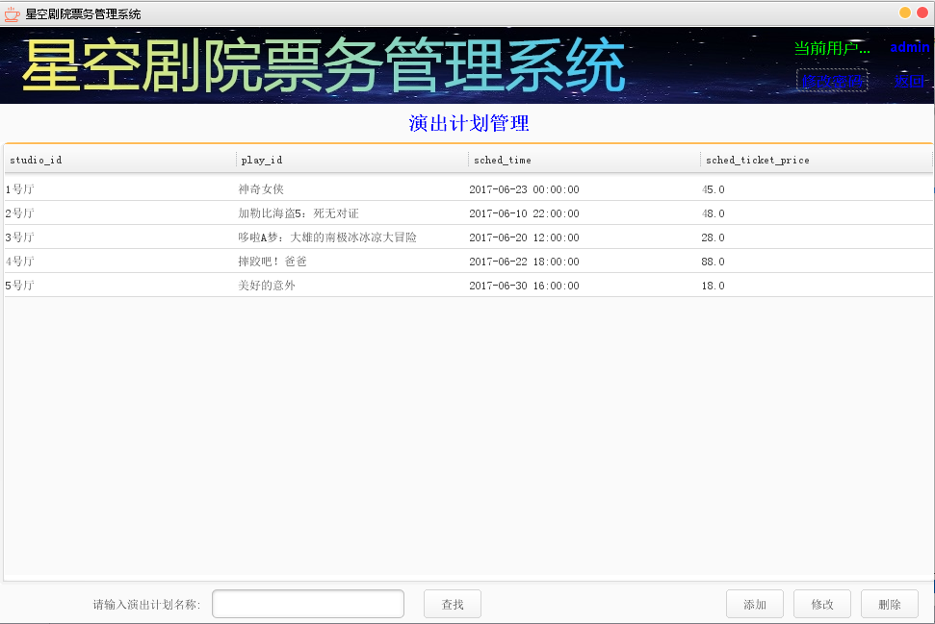
演出计划管理界面
Schedule Management Interface

Slide 22
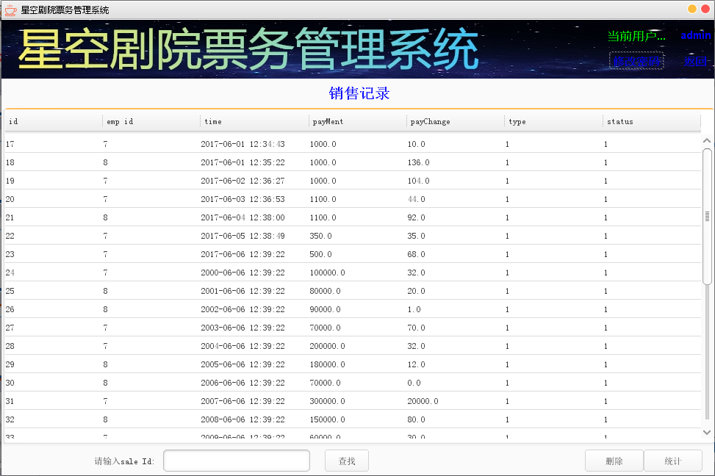
销售额统计分析界面
Sales statistics analysis interface

Slide 23
参考教材及网站
[1].萨师煊 王珊 数据库系统概论（第三版），高等教育出版社，2003
[2].邵维忠、杨芙清，面向对象的分析与设计，清华大学出版社，2013
[3].麻志毅、邵维忠，面向对象方法基本教程， 高等教育出版社，2004
[4].张海藩 软件工程导论（第四版）清华大学出版社 2003
[5].陆惠恩， 软件工程 人民邮电出版社 2007
[6].陆惠恩 软件工程实践教程 机械工业出版社 2006
[7].http://www.csdn.net/
[8].https://www.cnblogs.com/

Slide 24
致谢
衷心感谢各位老师的悉心教导！
感谢小组成员的团结努力！

Slide 25
THANK YOU
Six doors only provide the most professional software

